Slide 1

Приглашение на производственную практику для студентов

Slide 2



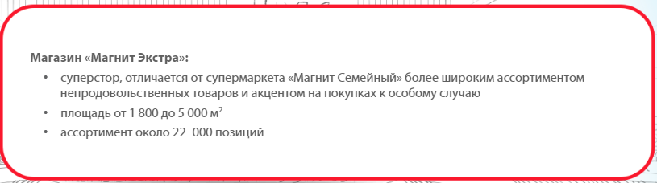
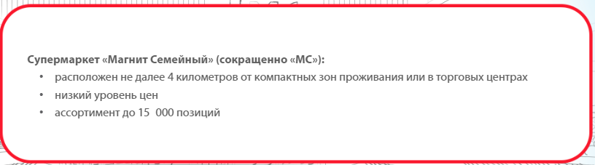
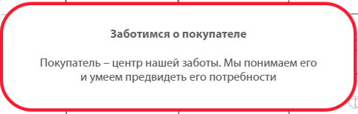
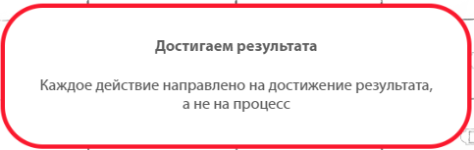
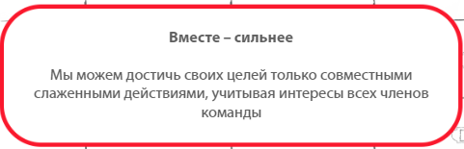
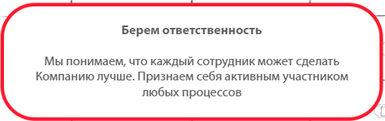
О компании
Магнит - это федеральная розничная сеть магазинов. На рынке компания работает 27 лет.

Slide 3
Возможности в компании
Компания Магнит дает новым сотрудникам возможность самореализации, профессионального и карьерного роста.
Наша компания предлагает перспективную и интересную работу, которая приносит достойную заработную плату и возможность профессионального развития и самосовершенствования.
Получение новых профессий в крупной сетевой компании.
Мы предлагаем новичкам подробную программу производственной практики и знакомим и с корпоративной культурой компании.
Официальное трудоустройство; гибкий график, возможность совмещать с учебой; компенсация питания; доставка на такси после вечерних смен; кэшбек 10% на покупки в сети; компенсация медосмора; спец.одежда.

Slide 4
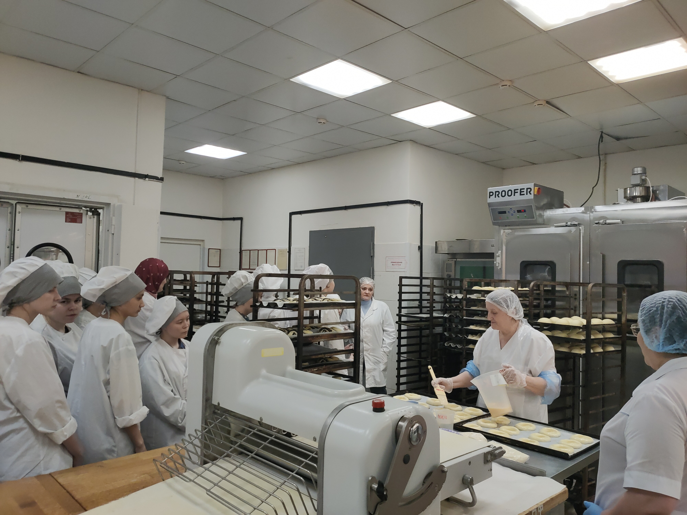
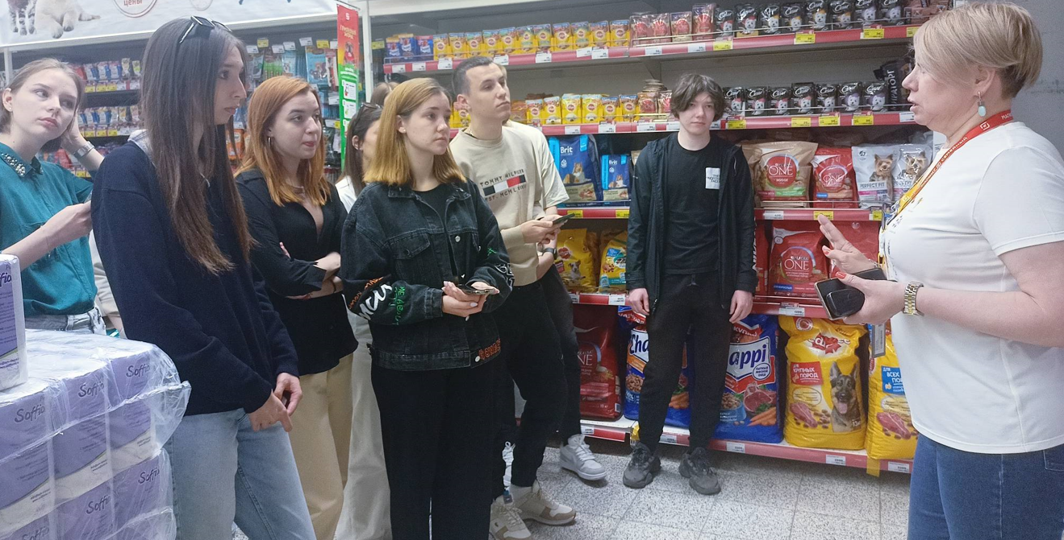
Трудоустройство кандидатов 16+
💛 ❄️ Анастасия трудоустроилась в декабре 2023 года в ГМ Нижневартовск на должность помощника повара. Настя поделилась эмоциями: «Я не задумывалась о карьере в 16 лет, но мне захотелось практики.
Думаю, что это послужит основой на будущее.
После стажировки я согласилась работать в «Магните», ведь это действительно отличное место. Родители гордятся мной, потому что приняла первое взрослое решение стать финансово независимой
🔥🔝 Я успеваю совмещать работу и учебу. Мне предоставили возможность выбирать то количество часов, которое я смогу отработать. Успеваемость у меня хорошая, работа никак негативно не влияет.
Я бы описала магнитовский вайб как домашний или даже семейный. Все относятся друг к другу хорошо, здесь работают люди, которые всегда помогут и подскажут».

Slide 5
Обязанности по должностям

Slide 6

Добро пожаловать!
Мы будем рады, что именно Ваши студенты станут
частью нашей большой
и дружной команды!
Телефон для связи:
8-905-801-47-61 Варакина Ольга
Менеджер по подбору персонала
Varakina_os@magnit.ru

